Slide 1
PHÒNG GIÁO DỤC VÀ ĐÀO TẠO
TRƯỜNG TIỂU HỌC HẢI CẢNG
CHÀO MỪNG CÁC EM HỌC SINH ĐẾN VỚI
MÔN: TIN HỌC LỚP 3
Giáo viên: Võ Thị Sang
Năm học: 2022 - 2023

Slide 2
GIẢI CỨU
ĐẠI DƯƠNG

Slide 3
Bắt đầu!
Đâu là thông tin cá nhân hay thông tin gia đình?
A. Họ và tên
B. Địa chỉ gia đình
C. Bức ảnh chụp gia đình
D. Cả 3 đáp án
HẾT GIỜ

Slide 4
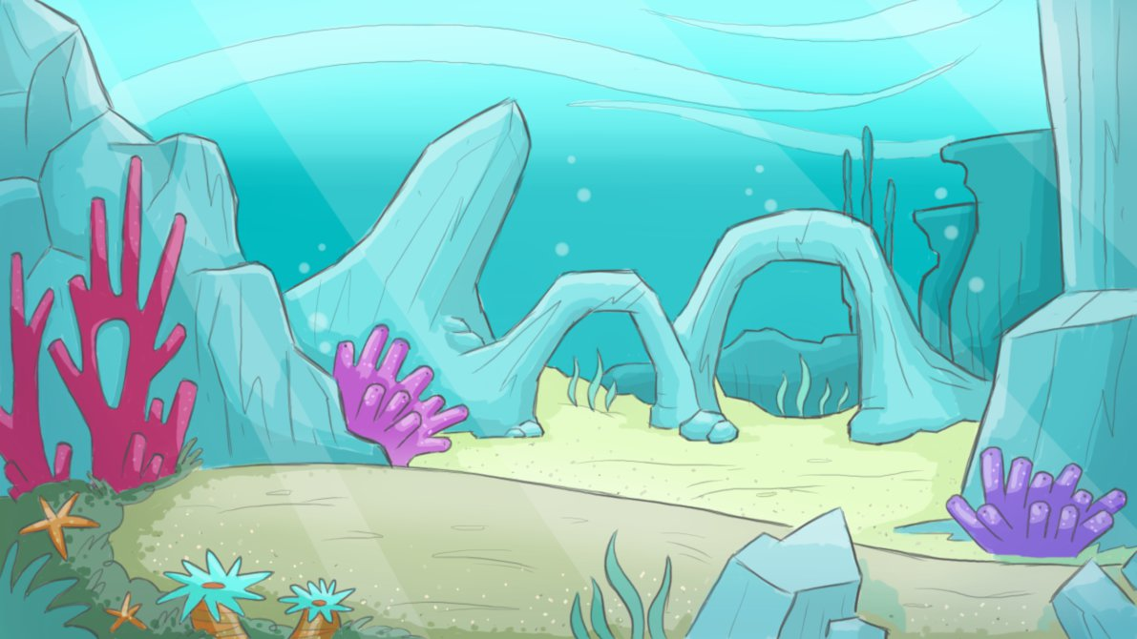
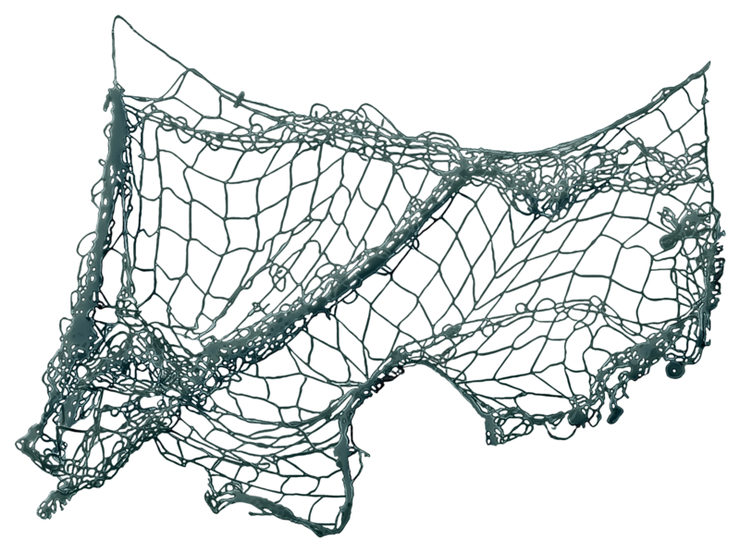
Bắt đầu!
Thông tin cá nhân hay thông tin gia đình có thể lưu trữ trong máy tính không?
A. Đúng
B. Sai
HẾT GIỜ

Slide 5
Bắt đầu!
Những ứng dụng nào sau đây được dùng để trao đổi thông tin?
A. Facebook
B. Zalo
C. Email
D. Tất cả các đáp án
HẾT GIỜ

Slide 6
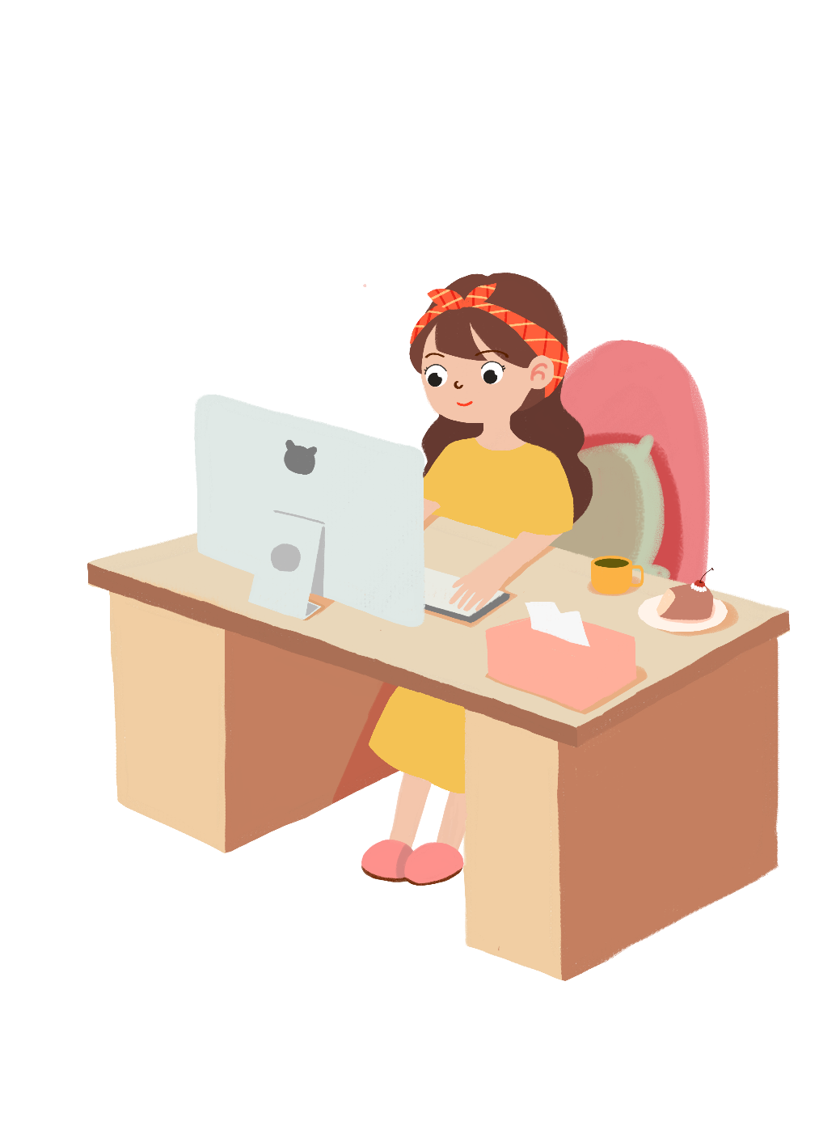
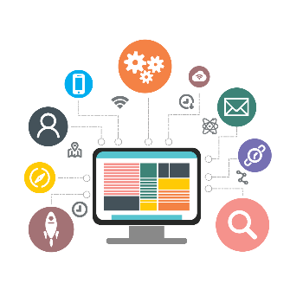
Thứ tư ngày 22 tháng 2 năm 2023
(TIẾT 2)

Slide 7
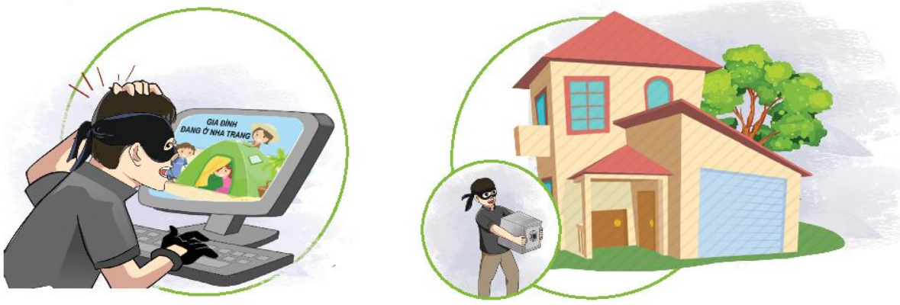
Thứ tư ngày 22 tháng 2 năm 2023
Bài 10: BẢO VỆ THÔNG TIN KHI DÙNG MÁY TÍNH (TIẾT 2)
TÌNH HUỐNG 1:
Gia đình Lan đang đi Nha Trang và có chụp hình đăng tải trên Facebook kèm với status: “Cả gia đình đang đi du lịch ở Nha Trang vui quá!” Và sau đó ngôi nhà của bạn Lan có mất trộm.

Slide 8
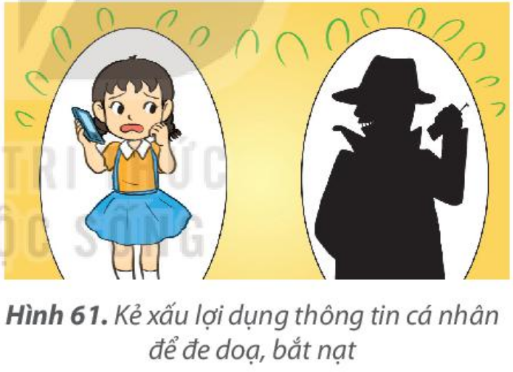
Thứ tư ngày 22 tháng 2 năm 2023
Bài 10: BẢO VỆ THÔNG TIN KHI DÙNG MÁY TÍNH (TIẾT 2)
TÌNH HUỐNG 2: Lan bị người xấu gọi điện thoại đe dọa và tống tiền.
Tại sao họ lại biết về mình nhỉ? Chắc tại hôm trước mình khai báo thông tin để nhận quà trên mạng internet. Sợ quá!
Con có phải là Lan, sinh ngày 10/12/2014 ở địa chỉ Trần Hưng Đạo phải không? Nếu con không đưa ta 5 triệu ta sẽ tới trường của con? Hahaha

Slide 9
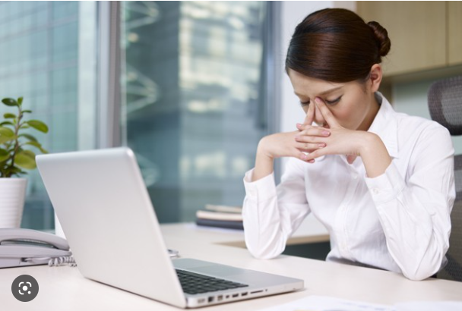
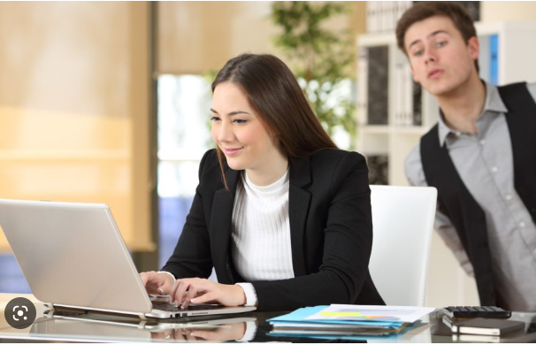
Thứ tư ngày 22 tháng 2 năm 2023
Bài 10: BẢO VỆ THÔNG TIN KHI DÙNG MÁY TÍNH (TIẾT 2)
TÌNH HUỐNG 3: Mẹ Lan làm việc trên cơ quan, thì phát hiện máy tính bị mất một số dữ liệu quan trọng? Mẹ Lan nghĩ có thể đã bị ai đó vào được máy tính và lấy chúng đi.

Slide 10
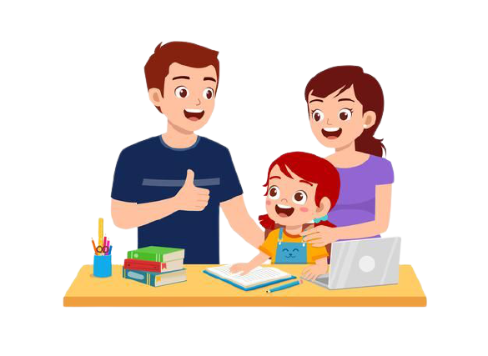
Thứ tư ngày 22 tháng 2 năm 2023
Bài 10: BẢO VỆ THÔNG TIN KHI DÙNG MÁY TÍNH (TIẾT 2)
Chúng ta cần có ý thức bảo vệ thông tin cá nhân và gia đình.

Slide 11
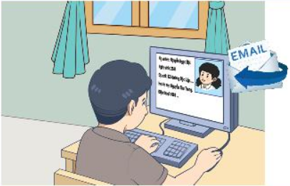
Thứ tư ngày 22 tháng 2 năm 2023
Bài 10: BẢO VỆ THÔNG TIN KHI DÙNG MÁY TÍNH (TIẾT 2)
2. BẢO VỆ THÔNG TIN KHI GIAO TIẾP QUA MÁY TÍNH
2
Làm gì để bảo vệ thông tin của em và gia đình
HOẠT ĐỘNG
Hoạt động nhóm (5')
Em hãy thảo luận với các bạn trong nhóm để tìm ra cách bảo vệ thông tin lưu trữ trong máy tính hay trao đổi qua Internet.

Slide 12
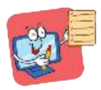
Thứ tư ngày 22 tháng 2 năm 2023
Bài 10: BẢO VỆ THÔNG TIN KHI DÙNG MÁY TÍNH (TIẾT 2)
Bảo vệ thông tin cá nhân và gia đình: không cung cấp tên và địa chỉ cho người lạ, không gửi và nhận tệp từ người không quen biết, bảo vệ mật khẩu khi dùng máy tính.

Slide 13
Thứ tư ngày 22 tháng 2 năm 2023
Bài 10: BẢO VỆ THÔNG TIN KHI DÙNG MÁY TÍNH (TIẾT 2)
1. Khi có thông tin cá nhân của em hoặc gia đình em thì người xấu có thể:
A. Tìm đến em để thực hiện ý đồ xấu.
B. Đăng tin nói xấu em hay gia đình em trên Internet.
C. Mạo danh em hoặc các thành viên trong gia đình em để làm việc xấu.
D. Tất cả các ý trên.

Slide 14
Thứ tư ngày 22 tháng 2 năm 2023
Bài 10: BẢO VỆ THÔNG TIN KHI DÙNG MÁY TÍNH (TIẾT 2)
2. Em không nên chia sẻ rộng rãi trên Internet những thông tin nào sau đây?
A. Họ tên, địa chỉ của nhà em.
B. Bài thơ em thích.
C. Số điện thoại của bố.
D. Nơi làm việc của mẹ

Slide 15
Thứ tư ngày 22 tháng 2 năm 2023
Bài 10: BẢO VỆ THÔNG TIN KHI DÙNG MÁY TÍNH (TIẾT 2)
LUYỆN TẬP
Em hãy ghép mỗi mục ở cột A với một mục thích hợp ở cột B.
Cột A
1) Không tùy tiện cung cấp thông tin cá nhân
2) Tìm hiểu cách sử dụng internet hợp lí
3) Đặt mật khẩu cho máy tính
Cột B
a) Giúp em có kĩ năng tự bảo vệ mình trên internet
b) Để người khác không thể tự ý sử dụng thông tin trong máy tính
c) Vì người xấu có thể sử dụng thông tin cá nhân có thể gây hại cho em và gia đình

Slide 16
Thứ năm ngày 16 tháng 2 năm 2023
Bài 10: BẢO VỆ THÔNG TIN KHI DÙNG MÁY TÍNH (TIẾT 2)
VẬN DỤNG
Em hãy kể ví dụ về hậu quả của việc lộ thông tin cá nhân trên Internet mà em biết.

Slide 17
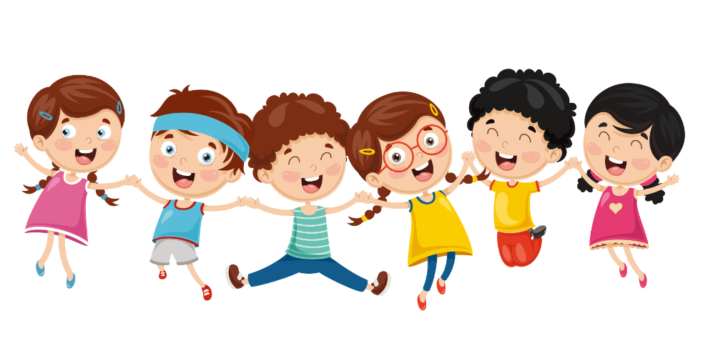
L
L
LOVE
TẠM BIỆT VÀ HẸN GẶP LẠI
G
PIRCE
L
S
T
H
L

